Slide 1
тема: Разработка автоматизированной системы партионного учета складского хранения товаров на платформе «1С: Предприятие» (на примере ООО «Авангард»)
к.т.н., доц. А.А. Блощук
Коваленко М.И
группа: ИД 23.1/Б1-21
форма обучения: очно
технология обучения: очная

Slide 2
Создание программного продукта, который будет отслеживать движение товара по партиям и возможность движения данных партий методами ФИФО или ЛИФО
Провести анализ предметной области для выявления бизнес-процессов учета партий, при помощи которого можно будет удобно отслеживать движение товара; выявление эффективного метода учета товаров;
Сформировать необходимые функциональные требования к будущей информационный системе;
Проанализировать базы данных (БД) и средства разработки для будущей информационный системы;
Создать модель данных на физическом и логическом уровне;
Разработать информационную систему и создать диаграмму использования готового решения;
Оценить целесообразность разработки информационной системы и ее себестоимость.
Произвести тестирование основных аспектов программы
Складской комплекс ООО «Авангард», в основную задачу которого, входит временное хранение и передвижение товаров между контрагентами.
Процесс создания партионного учета для последующего его внедрения в компанию
1

Slide 3
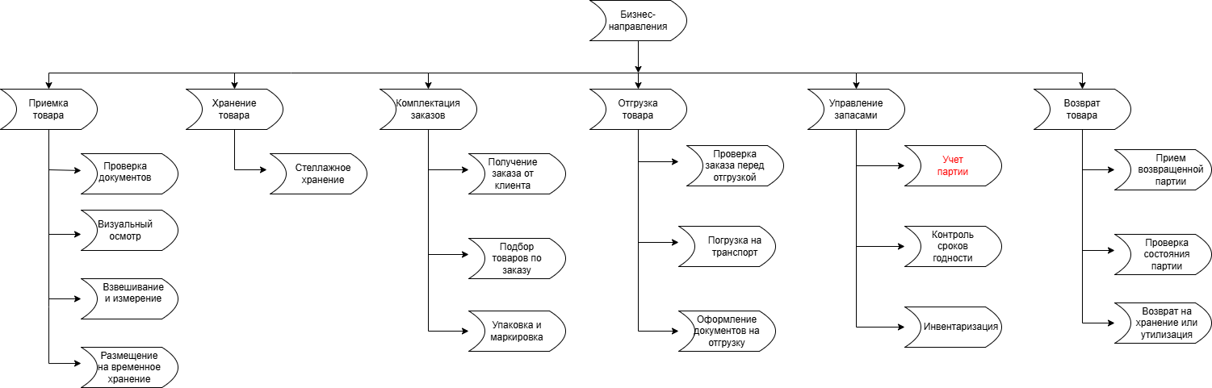
Древо бизнес-направлений товарооборота складского комплекса ООО «Авангард»
2

Slide 4
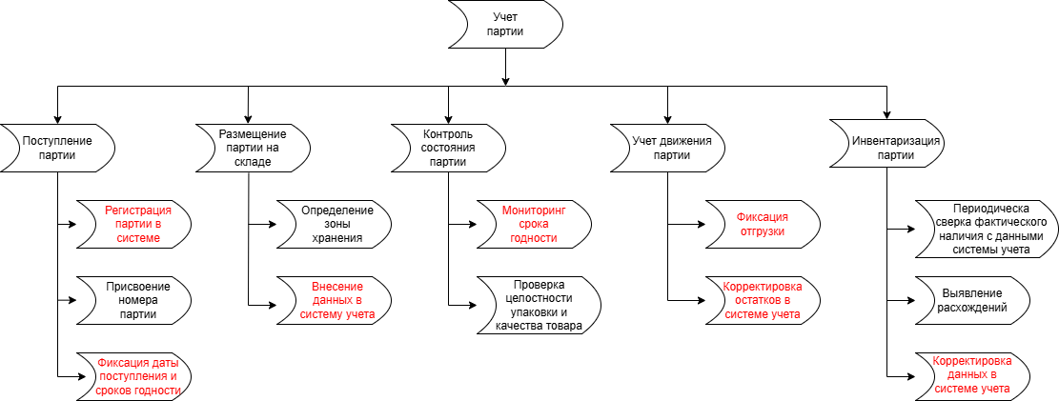
Древо бизнес-направлений в разрезе учета партии
3

Slide 5
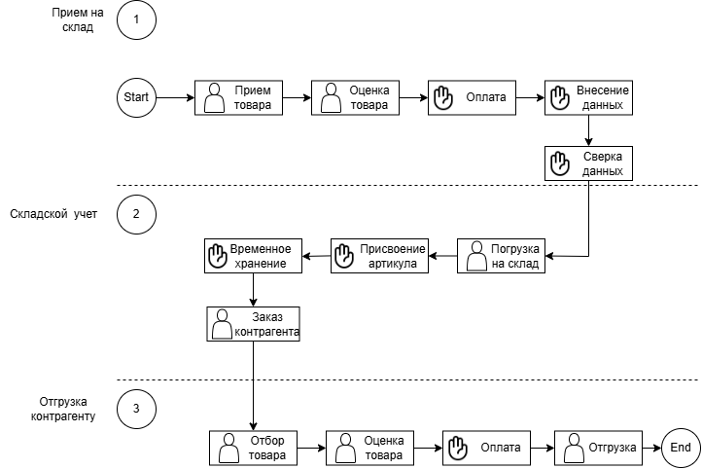
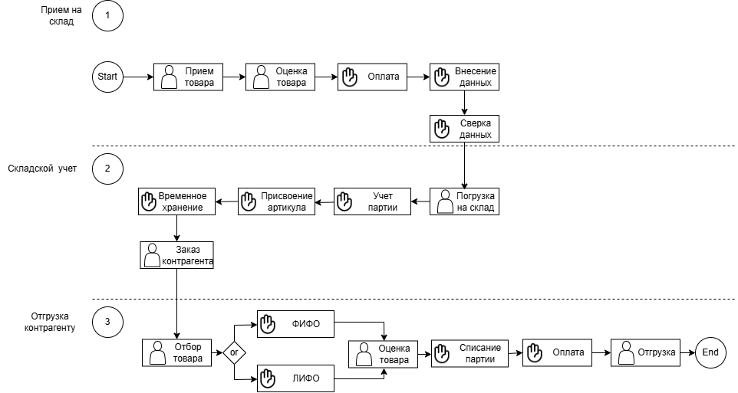
AS-IS
TO-BE
4

Slide 6
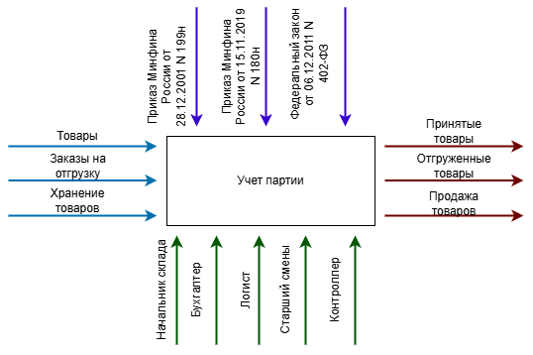
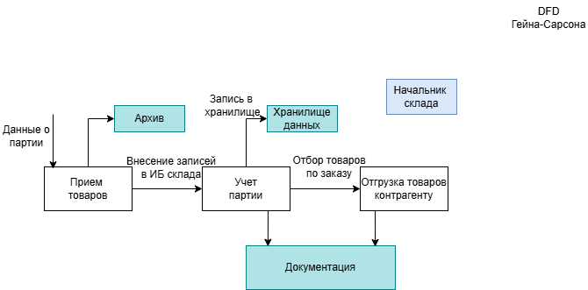
IDEF0
DFD (Гейна – Сарсона)
5

Slide 7
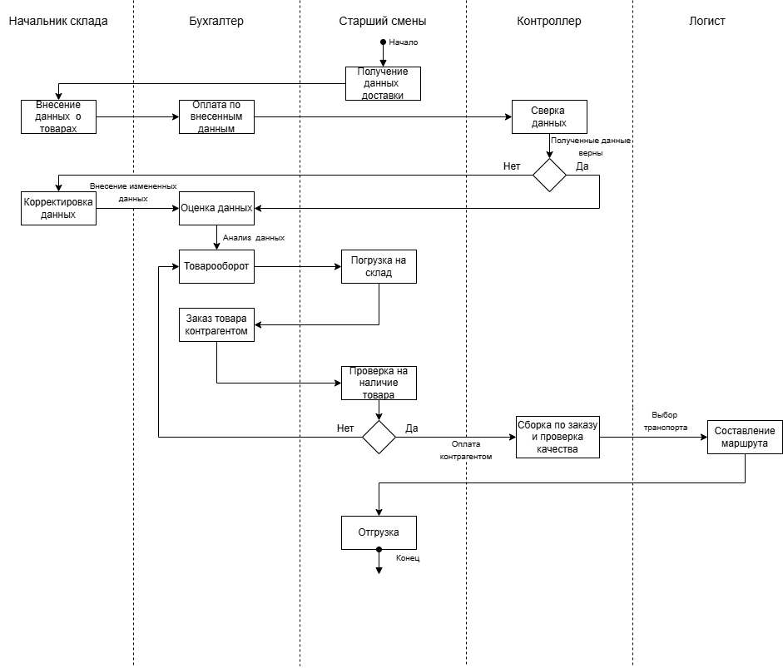
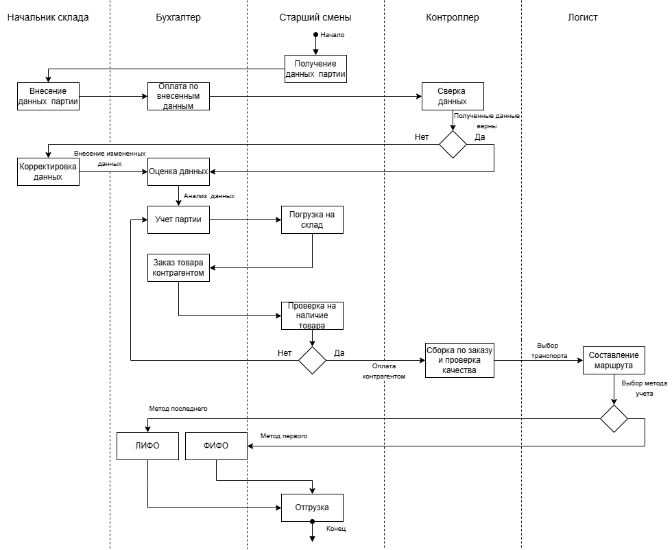
UML (AS-IS)
UML (TO-BE)
6

Slide 8
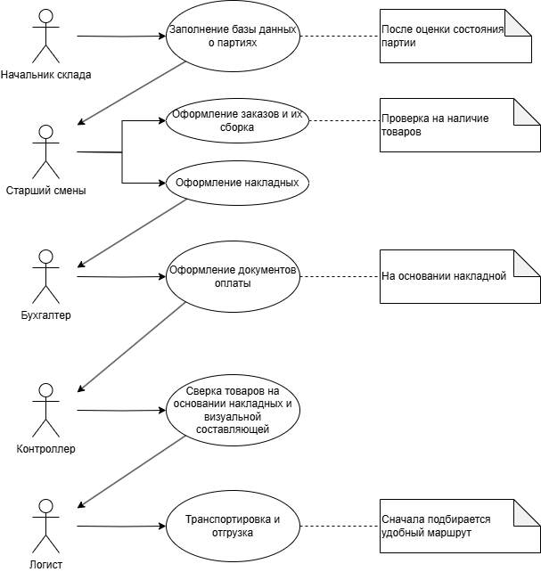
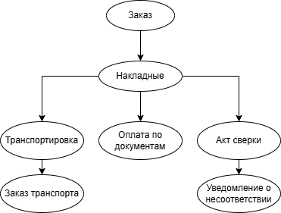
Use – Case
Диаграмма функций
7

Slide 9
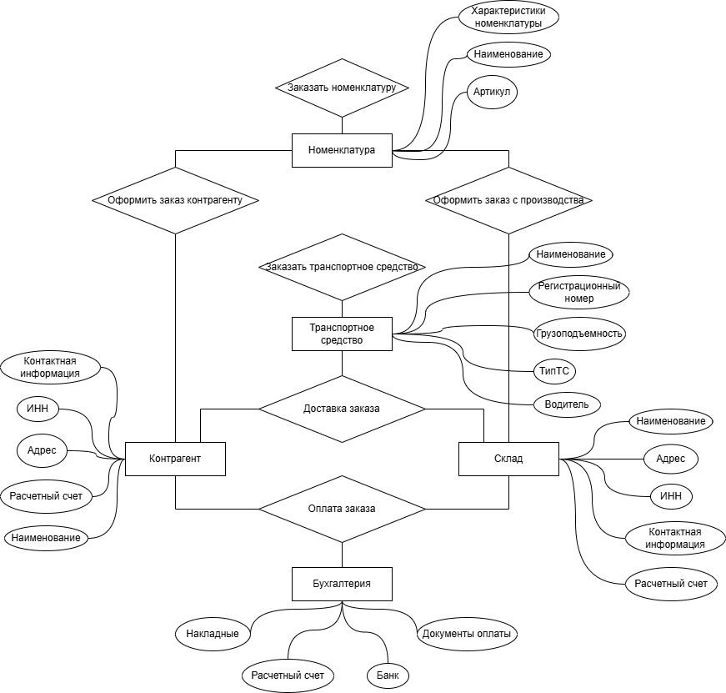
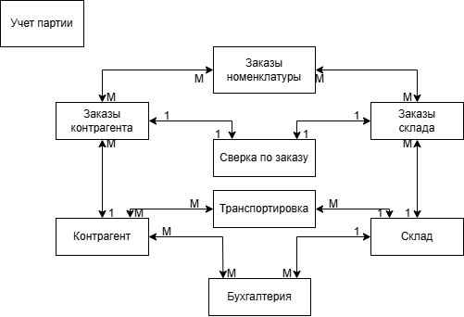
ER (уточненная)
ER (сущность – связь)
8

Slide 10
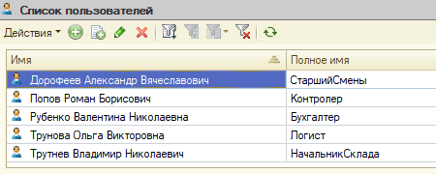
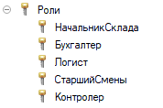
Подсистемы, пользователи и их роли
Подсистема | Роль | Назначение
Бухгалтерия | Бухгалтер, Начальник склада | Отвечает за ведение бухгалтерского учета
Логистика | Логист, Начальник склада | Отвечает за перемещение товара. Начиная от заказа транспорта и заканчивая составление маршрута
Склад | Начальник склада | Отвечает за складское помещение и товары, находящиеся на нем с их описанием, а также фиксация их движения на склад и со склада.
Управление сменой | Старший смены, Начальник склада | Отвечает за работу внутри склада. Старший смены также отвечает за процесс приема товара и его отгрузки.
Контроль качества и соответствий | Контроллер, Начальник склада | Отвечает за проверку партии при приеме и перед отгрузкой на наличие повреждений или расхождение фактического наличия товаров с накладными.
9

Slide 11
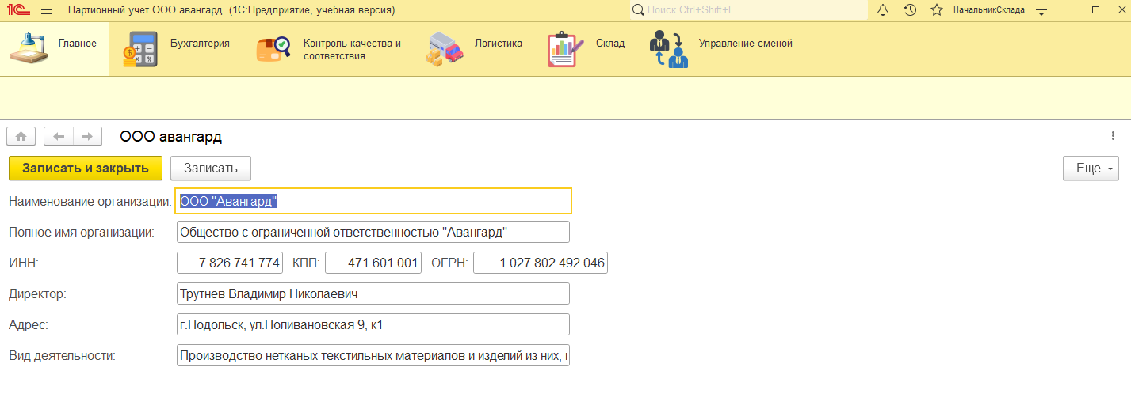
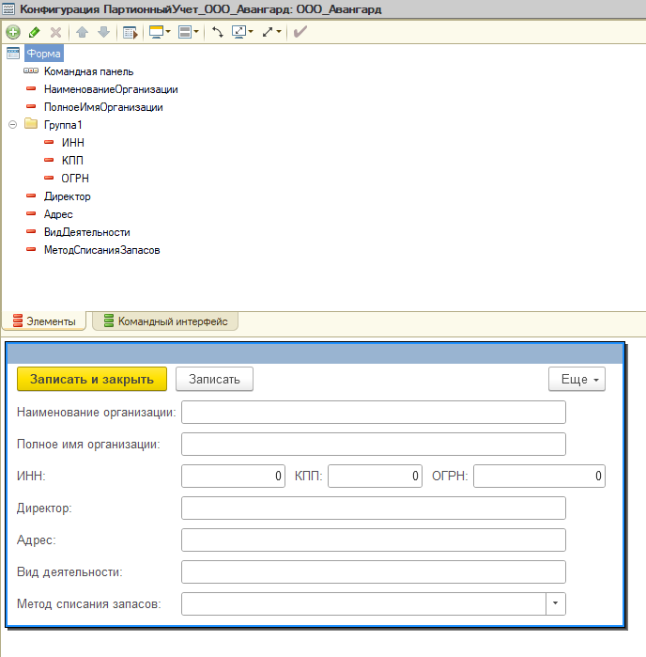
Интерфейс программы и его форма
10

Slide 12
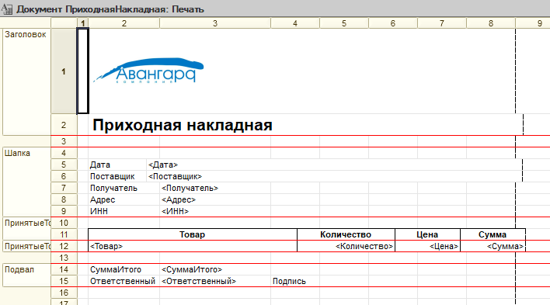
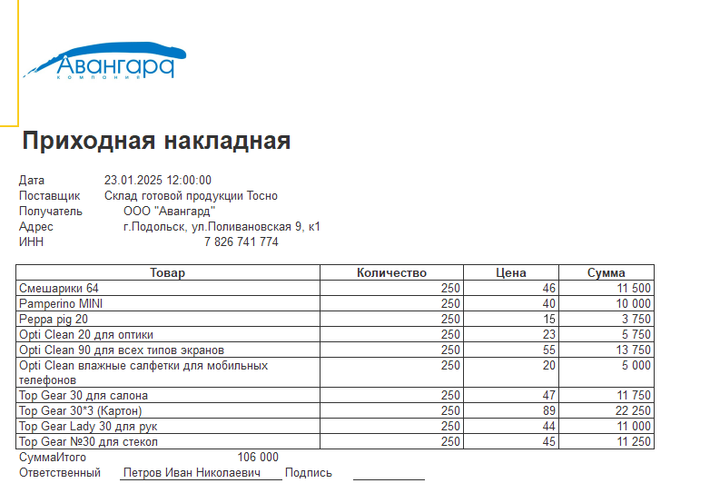
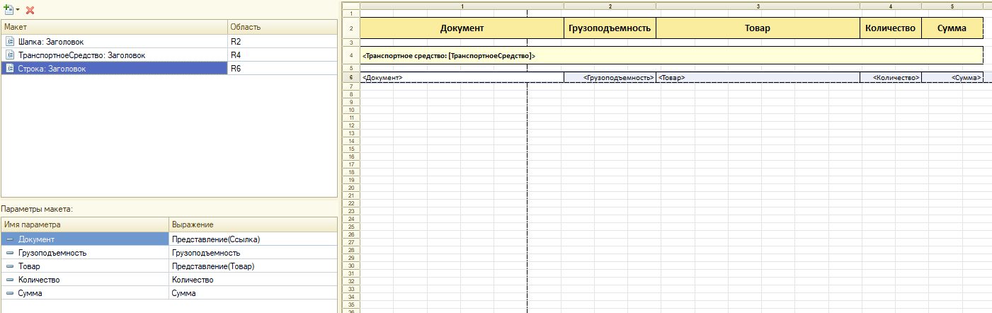
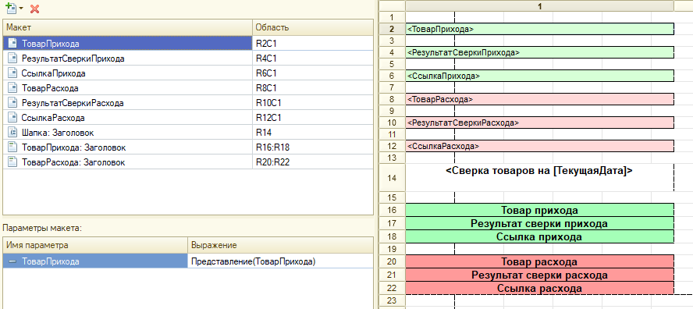
Макеты документа и отчетов
11

Slide 13
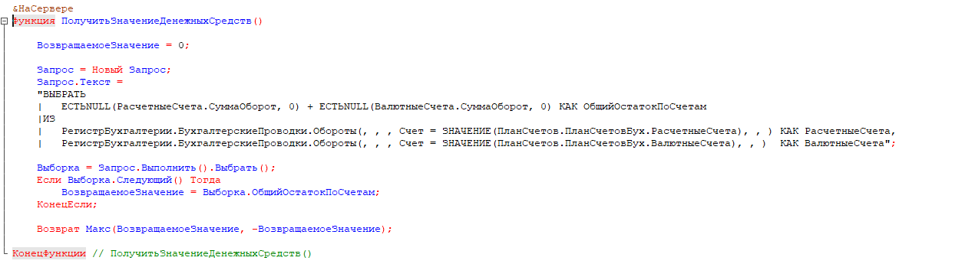
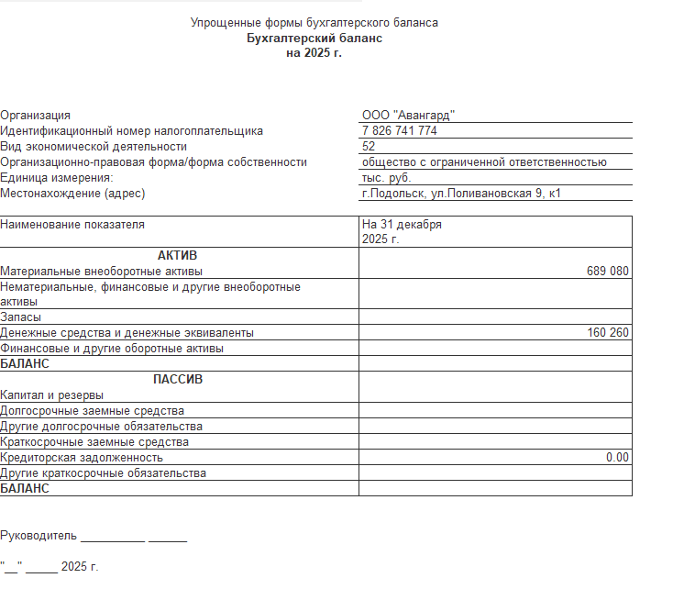
Обработка упрощенного бухгалтерского баланса
12

Slide 14
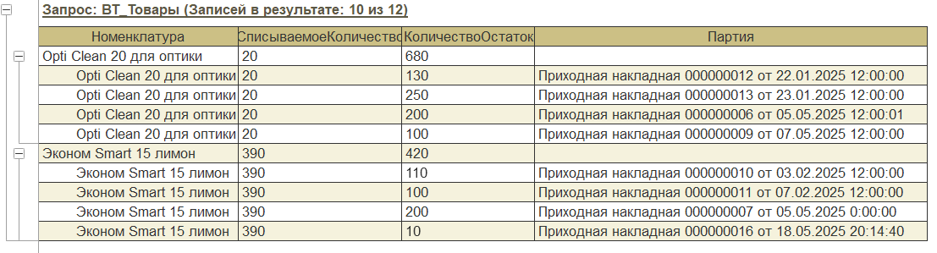
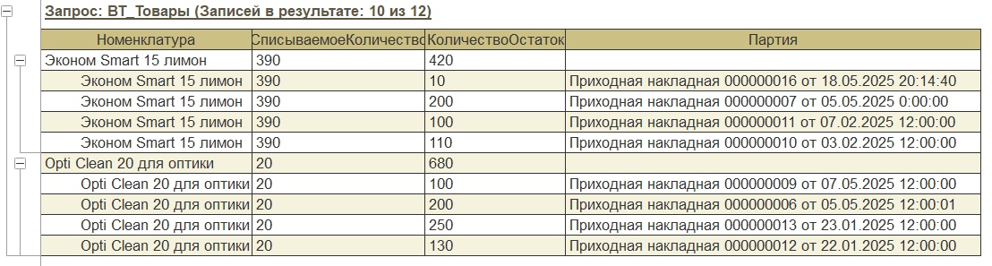
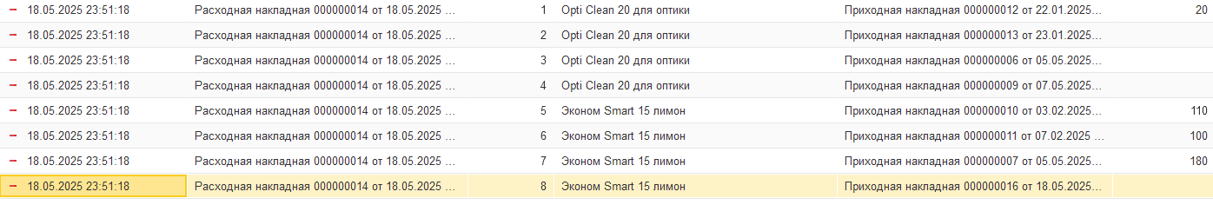
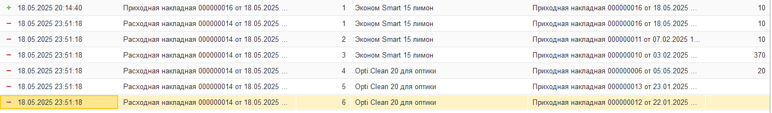
Партионный учет методами ФИФО и ЛИФО
ФИФО
ЛИФО
13

Slide 15
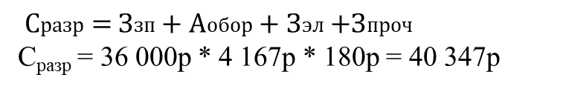

Тестирование
Экономика
Расчет себестоимости
Методы тестирования:
Тестирование по методу «Уровень детализации приложения (модульный)»
Тестирование по методу «В зависимости от целей тестирования (Тестирование интерфейса)»
Тестирование по методу «Запуск кода на исполнение (статическое)»
Тестирование по методу «Принцип работы с приложением (позитивное/негативное)»
$$С=Сразр+Сэкспл+Снакл$$
С = 40 347р + 10 000р + 8 069р = 58 416р.
Затраты на разработку
$\text{С}\text{разр}\text{ = З}\text{зп}\text{ + А}\text{обор}\text{ + З}\text{эл}\text{ +З}\text{проч}$
С_{разр} = 36 000р * 4 167р * 180р = 40 347р
З_{зп} = 120часов * 300руб/ч = 36 000р
А_{обор} = (50 000р (цена ноутбука) / 36 (срок службы в месяцах)) * 3 (время разработки программы в месяцах) = 4 167р
З_{эл} = 0.3кВт (мощность ноутбука) * 120ч (3 месяца по 40 ч/мес) * 5руб/кВтЧ (средний тариф на электроэнергию) = 180р
С_{накл} = 0.2 * 40 347 = 8 069р. (20% накладные расходы)
С_{экспл} = 10 000р. (примерные затраты на обслуживание)
14

Slide 16
Итогом данной выпускной квалификационной работы является выполнение заданных задач по реализации партионного учета на складском комплексе ООО «Авангард», который расположен в городе Подольск.
Для ее выполнения был произведен анализ структуры организации в целом, сформированы необходимые функциональные требования к разрабатываемой программе, анализ базы данных и средств разработки, также разработаны модели данных на логическом и физическом уровне.
Также при анализе были сформированы таблицы «Как есть» и «Как должно быть», которые визуально отражают изменение и улучшение программы в отличии от ее начального состояния.
А для удобства работы с программой были сформированы руководства администратора и пользователя.
После выполнения поставленных задач произведено тестирование программы и подсчет ее себестоимости для сравнения с аналогами на рынке.
Поставленные цели были достигнуты, а задачи выполнены.
15

